Slide 1
Bài 4
LÀM VIỆC VỚI MÁY TÍNH Tiết 3
Giáo viên thực hiện:
Đào Ngọc Thắng

Slide 2
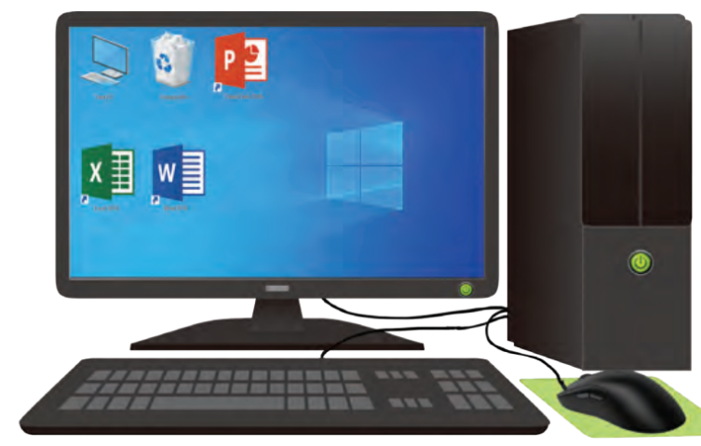
Bài 1: Em hãy quan sát và chỉ ra vị trí nút nguồn trên thân máy và màn hình.
Nút nguồn thân máy
Nút nguồn màn hình

Slide 3
Bài 2: Em hãy quan sát chuột máy tính và chỉ ra nút trái, nút phải, nút cuộn.
Nút cuộn
Nút phải
Nút trái

Slide 4
Bài 3: Em hãy thực hiện kích hoạt phần mềm Paint
a) Thực hiện khởi động máy tính đúng cách.
1. Nhấn nút nguồn trên thân máy tính
2.Nhấn nút nguồn màn hình
3. Chờ máy tính khởi động xong và sẵn sàng sử dụng.

Slide 5
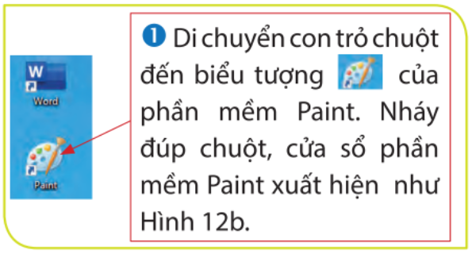
b) Thực hiện di chuyển chuột đến biểu tượng của phần mềm Paint như hình.
Bài 3: Em hãy thực hiện kích hoạt phần mềm Paint

Slide 6
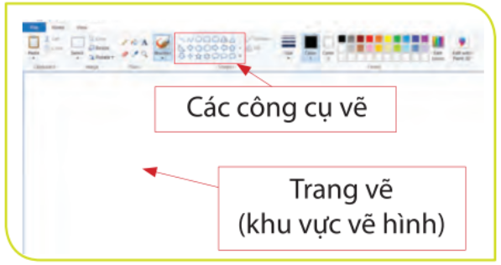
c) Em sẽ thấy giao diện chính của phần mềm Paint và các công cụ vẽ.
Bài 3: Em hãy thực hiện kích hoạt phần mềm Paint

Slide 7
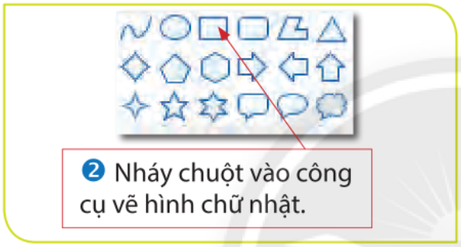
d) Chọn công cụ hình chữ nhật như hướng dẫn
Bài 3: Em hãy thực hiện kích hoạt phần mềm Paint

Slide 8
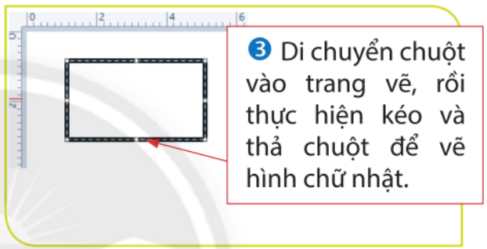
e) Di chuyển chuột vào trang vẽ như hướng dẫn.
Bài 3: Em hãy thực hiện kích hoạt phần mềm Paint

Slide 9
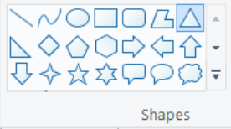
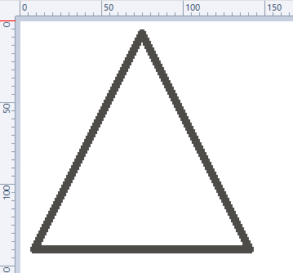
d) Chọn công cụ hình tam giác và vẽ hình tam giác theo hướng dẫn
Bài 3: Em hãy thực hiện kích hoạt phần mềm Paint
1. Nháy chuột vào công cụ vẽ hình tam giác.
2. Kéo thả chuột để vẽ hình tam giác.

Slide 10
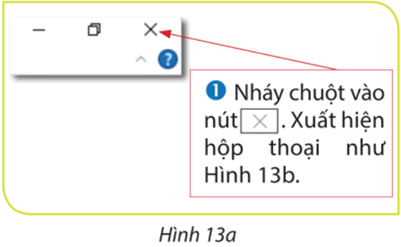
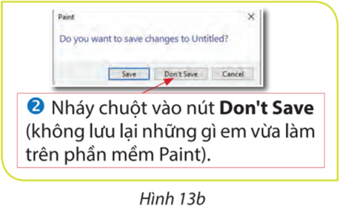
Bài 4: Tắt máy tính
a) Trước khi tắt máy tính, em cần thực hiện đóng phần mềm.

Slide 11
b) Thực hiện tắt máy tính đúng cách.
Bài 4: Tắt máy tính
Đợi đèn trên thân máy tắt hẳn rồi tắt nút nguồn màn hình

Slide 12
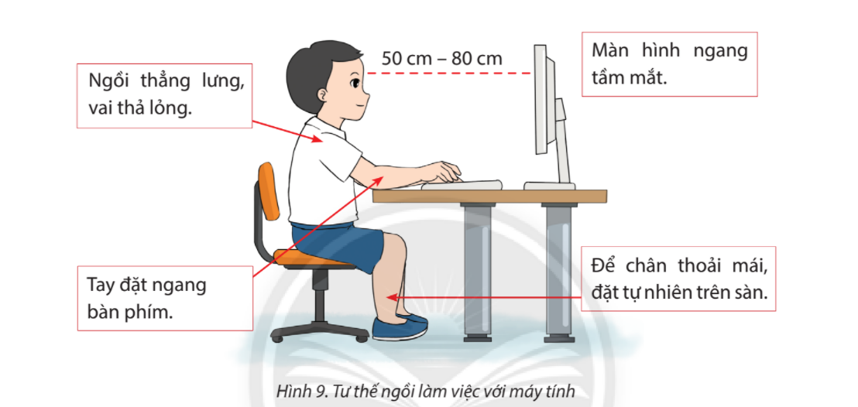
Tư thế ngồi làm việc với máy tính và vị trí của màn hình.

Slide 13
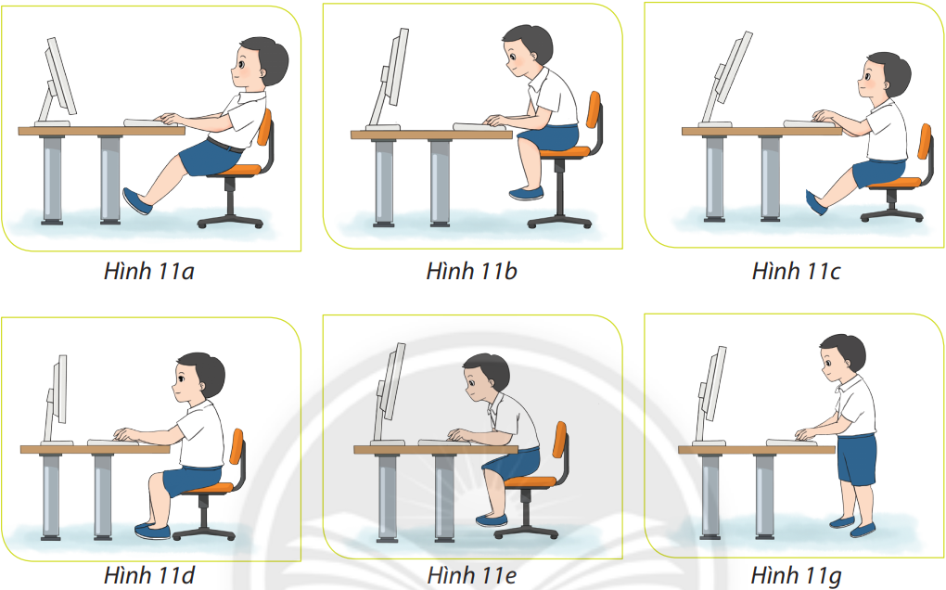
Tư thế nào là đúng khi làm việc với máy tính?

Slide 14
Nếu ngồi máy tính không đúng tư thế sẽ ảnh hưởng như thế nào?
- Ngồi không đúng tư thế sẽ gây hại cho mắt và cột sống, gây đau mỏi cổ, vai, tay.
- Ngồi đúng tư thế khi làm việc với máy tính giúp em bảo vệ sức khỏe.
- Em không nên làm việc với máy tính quá 30 phút liên tục.
- Không để ánh sáng chiếu trực tiếp vào màn hình hoặc mắt.

Slide 15
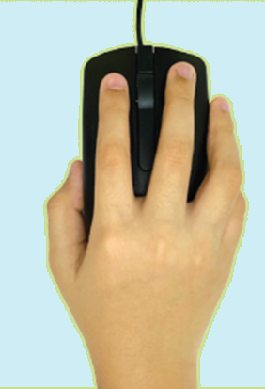
Cầm chuột đúng cách

Slide 16
Chúc các em học tốt!

